Slide 1



中国韵律的交响之旅
第13组小组汇报 2023年11月

Slide 2
行业PPT模板http://www.1ppt.com/hangye/
01
引言
目
录
02
中国交响音乐的起源与发展
03
代表性作品赏析
04
中国交响音乐的国际影响
05
结语

Slide 3

01
引言

Slide 4
大家知道哪些中国交响音乐？
中国传统文化在交响音乐中的独特表达

Slide 5
02
中国交响音乐的起源与发展

Slide 6
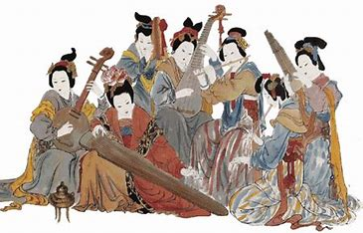
古老的旋律传承 · 追溯中国古典音乐的渊源
中国古典音乐的渊源可以追溯到远古时期的祭祀音乐，可以说是中国音乐史上的活化石。中国古典音乐主要包括雅乐和俗乐两大类，雅乐是指宫廷中演奏的音乐，主要是为了祭祀神灵和国家大典而创作的，而俗乐则是指民间演奏的音乐，主要是为了表达人们的情感和生活习惯而创作的。中国古典音乐的特点是音乐风格古朴、典雅、细腻，具有极高的艺术价值与研究价值。

Slide 7
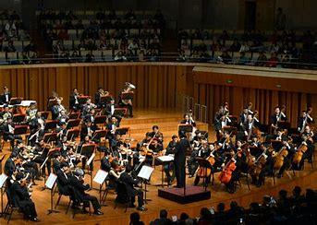
古老的旋律传承 · 交响音乐的形成及传入中国的过程
交响乐是随着16、17世纪声乐与器乐的发展而形成的。这一源自欧洲的音乐形式随近代社会变革生根华夏，至今已有百余年历史。在音乐家曾志忞、萧友梅、马思聪、郑志声、林声翕等人的不懈努力下，中国拥有了自己的管弦乐队。这一具有“拓荒”意义的尝试，为中国交响乐的发展种下了一颗希望的种子。

Slide 8
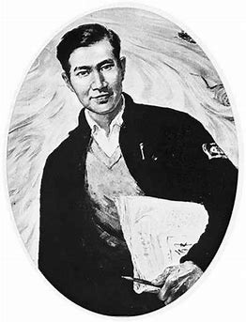
古老的旋律传承 · 交响音乐的形成及传入中国的过程
在战斗歌声此起彼伏，器乐创作几近奢侈的岁月中，老一辈音乐家冼星海、马思聪、贺绿汀、李焕之、马可等人从中国的民族音调、节奏和音色等方面汲取创作养分，投入到以管弦乐体裁抒写民族独立、人民解放的社会现实中去。

Slide 9
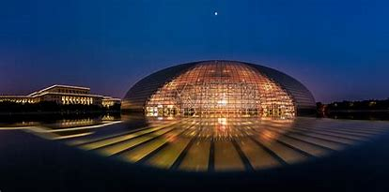
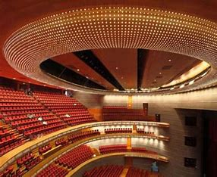
古老的旋律传承 · 交响音乐的形成及传入中国的过程
随着新中国开国礼炮的巨响，国家全力恢复经济建设，满足交响乐发展的重要条件逐步具备——大中型西洋管弦乐队相继成立、音乐院校高效组建、大批作曲与演奏人才初露头角……在万象更新、蒸蒸日上的社会形势感召下，老一辈艺术家满怀讴歌新中国、赞美新生活的创作使命和工作热情，催开了管弦乐创作的锦绣花团。大批不同题材、不同体裁、不同风格、不同内容和不同技法的优秀管弦乐作品相继涌现，既在中国现当代音乐史和演出史中写下了辉煌的篇章，也拉开了中国现代交响事业的大幕。

Slide 10

中国传统乐器与交响乐的融合
作为独奏乐器，与管弦乐队合作，形成协奏曲。这种方式可以充分发挥传统乐器的音色特点和表现力，同时也可以与西方乐器进行对话和融合，创造出新的音乐效果。
小提琴协奏曲《梁祝》就是以二胡为独奏乐器，以中国民间传说为题材，结合西方协奏曲的形式，创作出一部具有浓郁民族风格和深刻情感的作品。

Slide 11
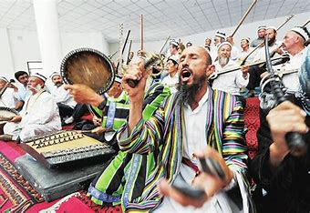
中国传统乐器与交响乐的融合
作为独立的合奏乐器，与其他传统乐器组成民族管弦乐队，形成民族交响乐。这种方式可以充分展示传统乐器的合奏能力和风格特征，同时也可以借鉴西方交响乐的技法和结构，创作出具有民族特色和现代感的作品。
民族交响乐《十二木卡姆》就是以新疆维吾尔族地区的十二套经典大型曲目为基础，以民族管弦乐队为主体，结合歌唱、舞蹈等元素，创作出一部具有浓郁地域风情和艺术魅力的作品。

Slide 12
十二木卡姆《拉克木卡姆·第一达斯坦间奏曲》 | 中央民族乐团

Slide 13

现代交响音乐对中国古典音乐的借鉴
音乐素材的借鉴。许多现代交响音乐作品都是以中国古典音乐的曲牌、曲调、曲式等为素材，进行创新性的改编和发展，例如小提琴协奏曲《梁山伯与祝英台》、钢琴协奏曲《黄河》、竹笛协奏曲《愁空山》等。

Slide 14
现代交响音乐对中国古典音乐的借鉴
广州青年交响乐团—《帕萨卡里亚：风与鸟的密语》
音乐表现手法的借鉴。许多现代交响音乐作品都是运用中国古典音乐的表现手法，例如模仿中国民族乐器的音色、技巧、装饰音等，例如《帕萨卡里亚：风与鸟的密语》、《大地之歌》、《悲歌》等。

Slide 15

现代交响音乐对中国古典音乐的借鉴
音乐主题的借鉴。许多现代交响音乐作品都是以中国古典音乐所反映的历史、文化、民俗、情感等为主题，进行艺术化的再现和诠释，例如《黄河大合唱》、《红旗颂》、《大地之歌》等。

Slide 16

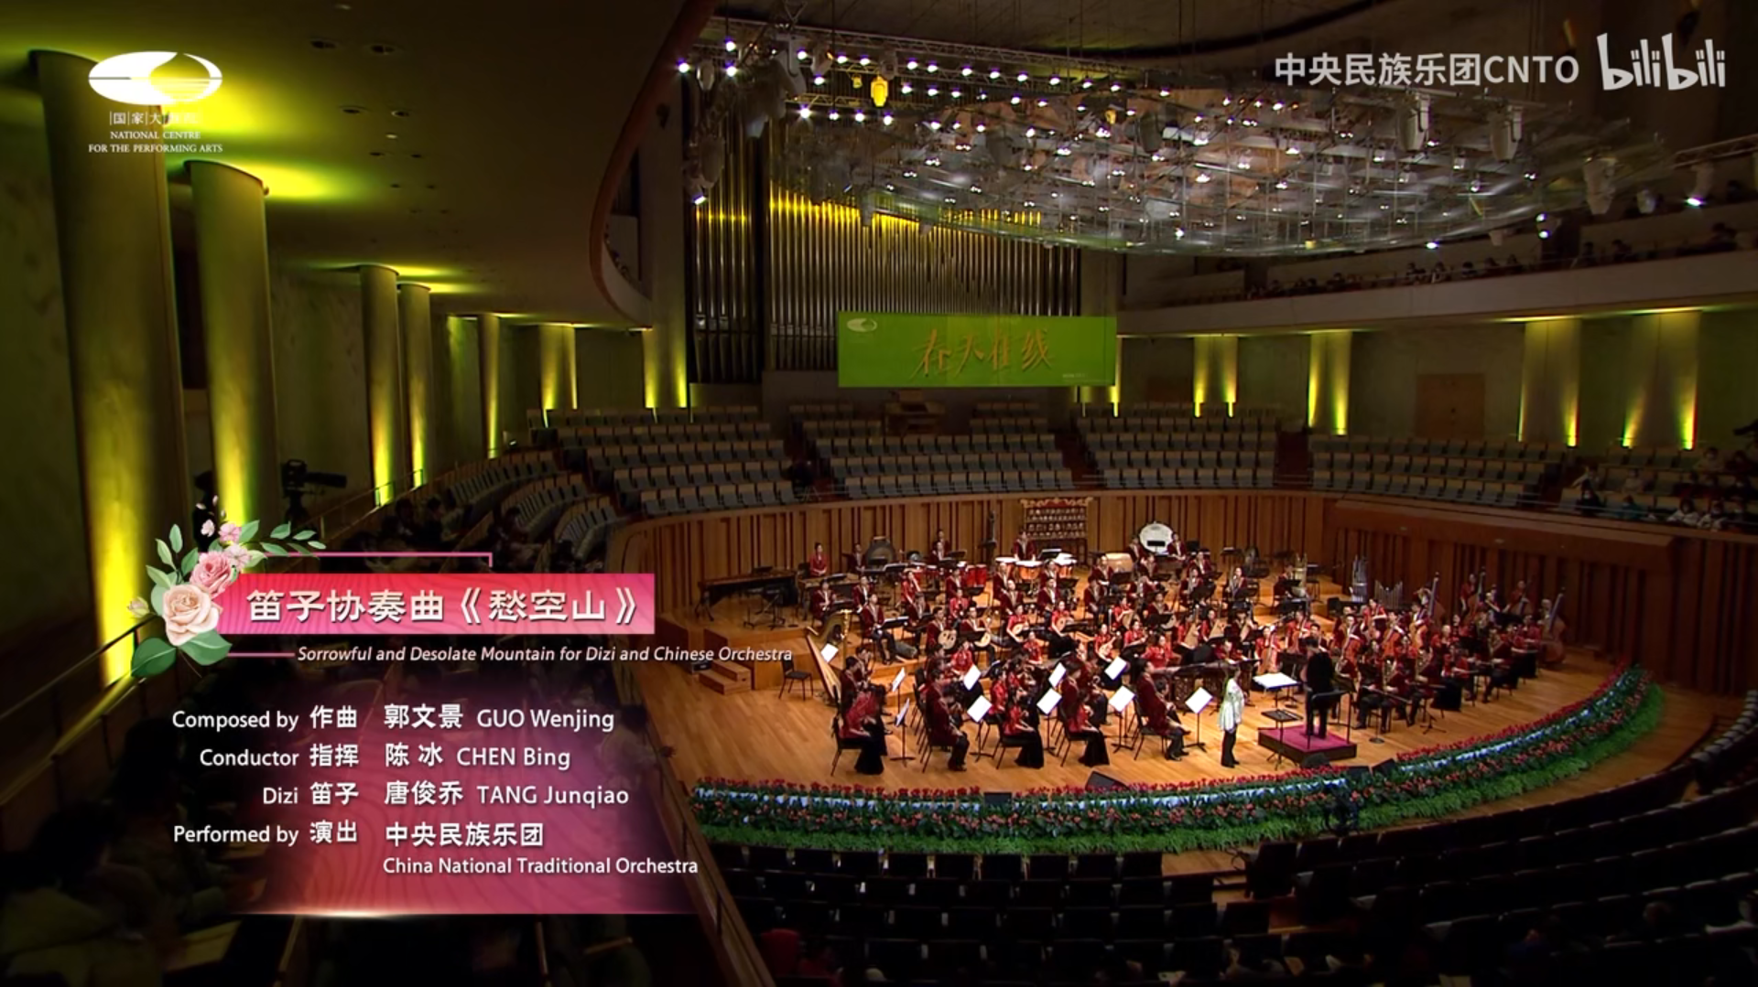
融合西方元素的新兴作曲家
郭文景：他是一位著名的竹笛演奏家和作曲家，他的作品《愁空山》是一首竹笛协奏曲，使用中国民族乐器，由西洋管弦乐队伴奏，讲述中国故事，这是非常典型的洋为中用的音乐作品。

Slide 17
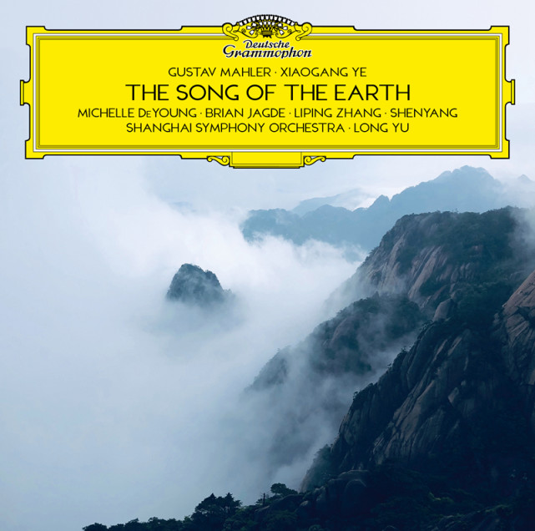
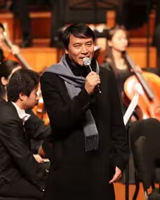
融合西方元素的新兴作曲家
叶小纲是一位多才多艺的作曲家，他的作品《大地之歌》具有丰富的想象力，他对仗作曲家马勒创作的《大地之歌》，并融入中国古典诗词，展现了中国作曲家眼中的“大地之歌”。
《大地之歌》（德语：Das Lied von der Erde）是奥地利作曲家古斯塔夫·马勒的一部大型声乐交响曲。作品一共六个乐章，采用了诗人汉斯·贝特格的意译诗集《中国笛》（Die Chinesische Floete，1907年出版）中的七首唐诗作为歌词。

Slide 18

融合西方元素的新兴作曲家
谭盾：他是一位享誉国际的作曲家，他的作品《帕萨卡里亚：风与鸟的密语》是一首极具创造力的作品。 “帕萨卡里亚”是起源于西班牙的三拍子慢板舞曲，作品的发展既要有逻辑，又要动听且避免雷同，趣味性较强，因此这也是交响乐创作里较难的一种形式。 作品《帕萨卡里亚：风与鸟的密语》演奏时全场观众利用电子设备互动演出。

Slide 19
03
代表性作品赏析

Slide 20

《黄河大合唱》是中国音乐史上具有重要意义的经典作品，由冼星海、聂耳共同创作于1939年。这部作品是以描绘黄河为主题，结合了交响乐、合唱和器乐独奏等形式，表现了中国人民顽强不屈的精神和对美好生活的向往。
在《黄河大合唱》中，音乐家们通过激昂的旋律、雄壮的气势和振奋人心的歌词，展现了中国人民在面对自然灾害和战争时的坚韧和勇敢。这部作品所表达的中国精神包括了对生活的热爱、对困难的战胜以及对未来的希望，体现了中国人民在艰苦环境下的不屈精神和团结奋斗的力量。

Slide 21
《黄河大合唱》第七乐章：保卫黄河

Slide 22

钢琴协奏曲《黄河》是1968年到1969年间音乐家殷承宗、储望华等由改编冼星海《黄河大合唱》创作的协奏曲。2007年10月，中国第一颗探月卫星嫦娥一号中，也特别搭载这首乐曲登上月球。

Slide 23
《黄河》钢琴协奏曲第四乐章：保卫黄河

Slide 24

变奏曲式，改编自《黄河大合唱》第八乐章《保卫黄河》和第九乐章《怒吼吧！黄河》，先由铜管乐器在C大调上吹出引子，随后沿用大合唱的复调卡农手法，各声部互相模仿追逐，以扩展气氛及情绪，表达“保家卫国”之主题；
而《东方红》的音调贯穿整乐章。包括殷承宗的电影版本及其他流通的版本，于此乐章高潮乐队齐奏《东方红》后，运用中国传统音乐的“换尾”手法，使钢琴再次奏出《保卫黄河》主题，与弦乐卡农竞奏后由小号奏出“东方红”第一句后，接上《国际歌》的尾句和钢琴三连音华彩为结束。

Slide 25
04
中国交响音乐的国际影响

Slide 26

国际合作与文化交流·中国传统音乐美学理论的西传
自16世纪起，中国先秦诸子百家的经典，如《礼记·乐记》《论语》《吕氏春秋》等，被来华传教士译成西方文字，介绍了中国音乐的本原、审美和社会功能。18世纪的欧洲掀起了“中国热”，中国音乐也成为西方社会日渐多元的音乐文化艺术的一部分。19世纪至20世纪，来华西方人数量增多，他们对中国传统音乐表现出浓厚的兴趣，纷纷著书立说，将中国音乐理论按照西方乐学体系分类，引译到各自介绍中国音乐的著述中。

Slide 27
国际合作与文化交流·中国传统音乐的演奏和创作的西传
海外华人团体也是传播中国传统音乐的一支重要力量。他们无论身在何处都不忘传统民俗节庆，也把中国民俗音乐带到那里。唐人街的中国餐馆、茶馆常有中国艺人吹拉弹唱，演奏的中国乐器二胡、琵琶、扬琴、三弦、月琴等典型的中国乐器，给西方民众带来极大的感官冲击，引起当地媒体浓厚的兴趣，有关中国音乐的报道时常见诸报端。

Slide 28
国际合作与文化交流·中国传统音乐的演奏和创作的西传
越来越多有志于传播中华音乐文化的有识之士不遗余力在海外培养民族音乐人才，普及推广中国传统音乐文化，令其吸引更多西方受众，并逐步走出华人社区，进入西方主流社会。中国传统音乐已经逐渐走进西方民众的生活，成为当地文化的一个重要组成部分。

Slide 29
国际合作与文化交流·中国传统音乐的元素和风格的西传
中国传统音乐不仅走进海外华人、西方民众的生活，还走进西方的音乐。一些中国乐曲如《茉莉花》《孟姜女》等被西方作曲家改编或引用到各种西方音乐作品中。中国的五声调式音阶被用到马勒的《大地之歌》、沃恩·威廉斯的《低音号协奏曲》、罗赫博格的《秋天的文化》等作品中。中国音阶、中国节奏、中国音色越来越多走进西洋音乐作品，为西方音乐创作提供了新的灵感和可能性。

Slide 30
05
结语

Slide 31
共鸣的音符
传承的力量

Slide 32
中国音乐走向世界的新机遇
探讨数字化时代对中国交响音乐国际传播的积极影响。

Slide 33
谢谢

